Slide 1
Seguimiento a Indicadores
Plan Nacional de Desarrollo –PND
Plan Nacional de Vías para la Integración Regional – PNVIR-

Slide 2
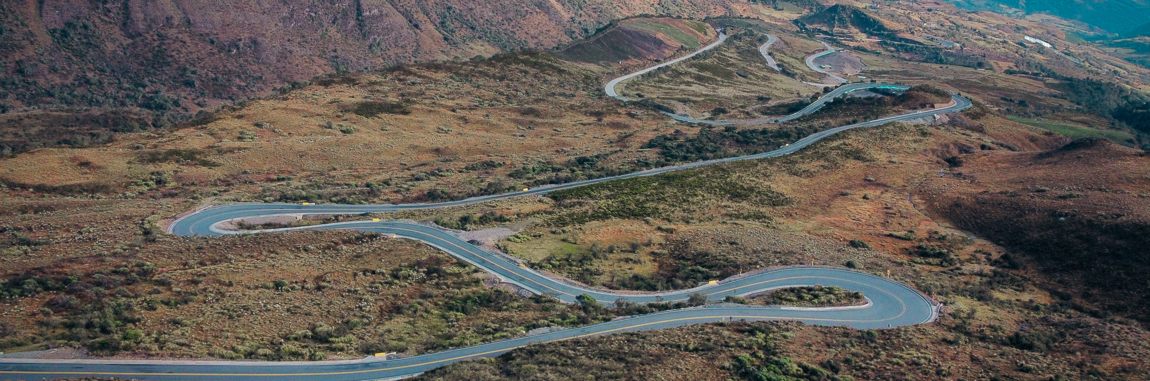
Páramo del almorzadero

Slide 3

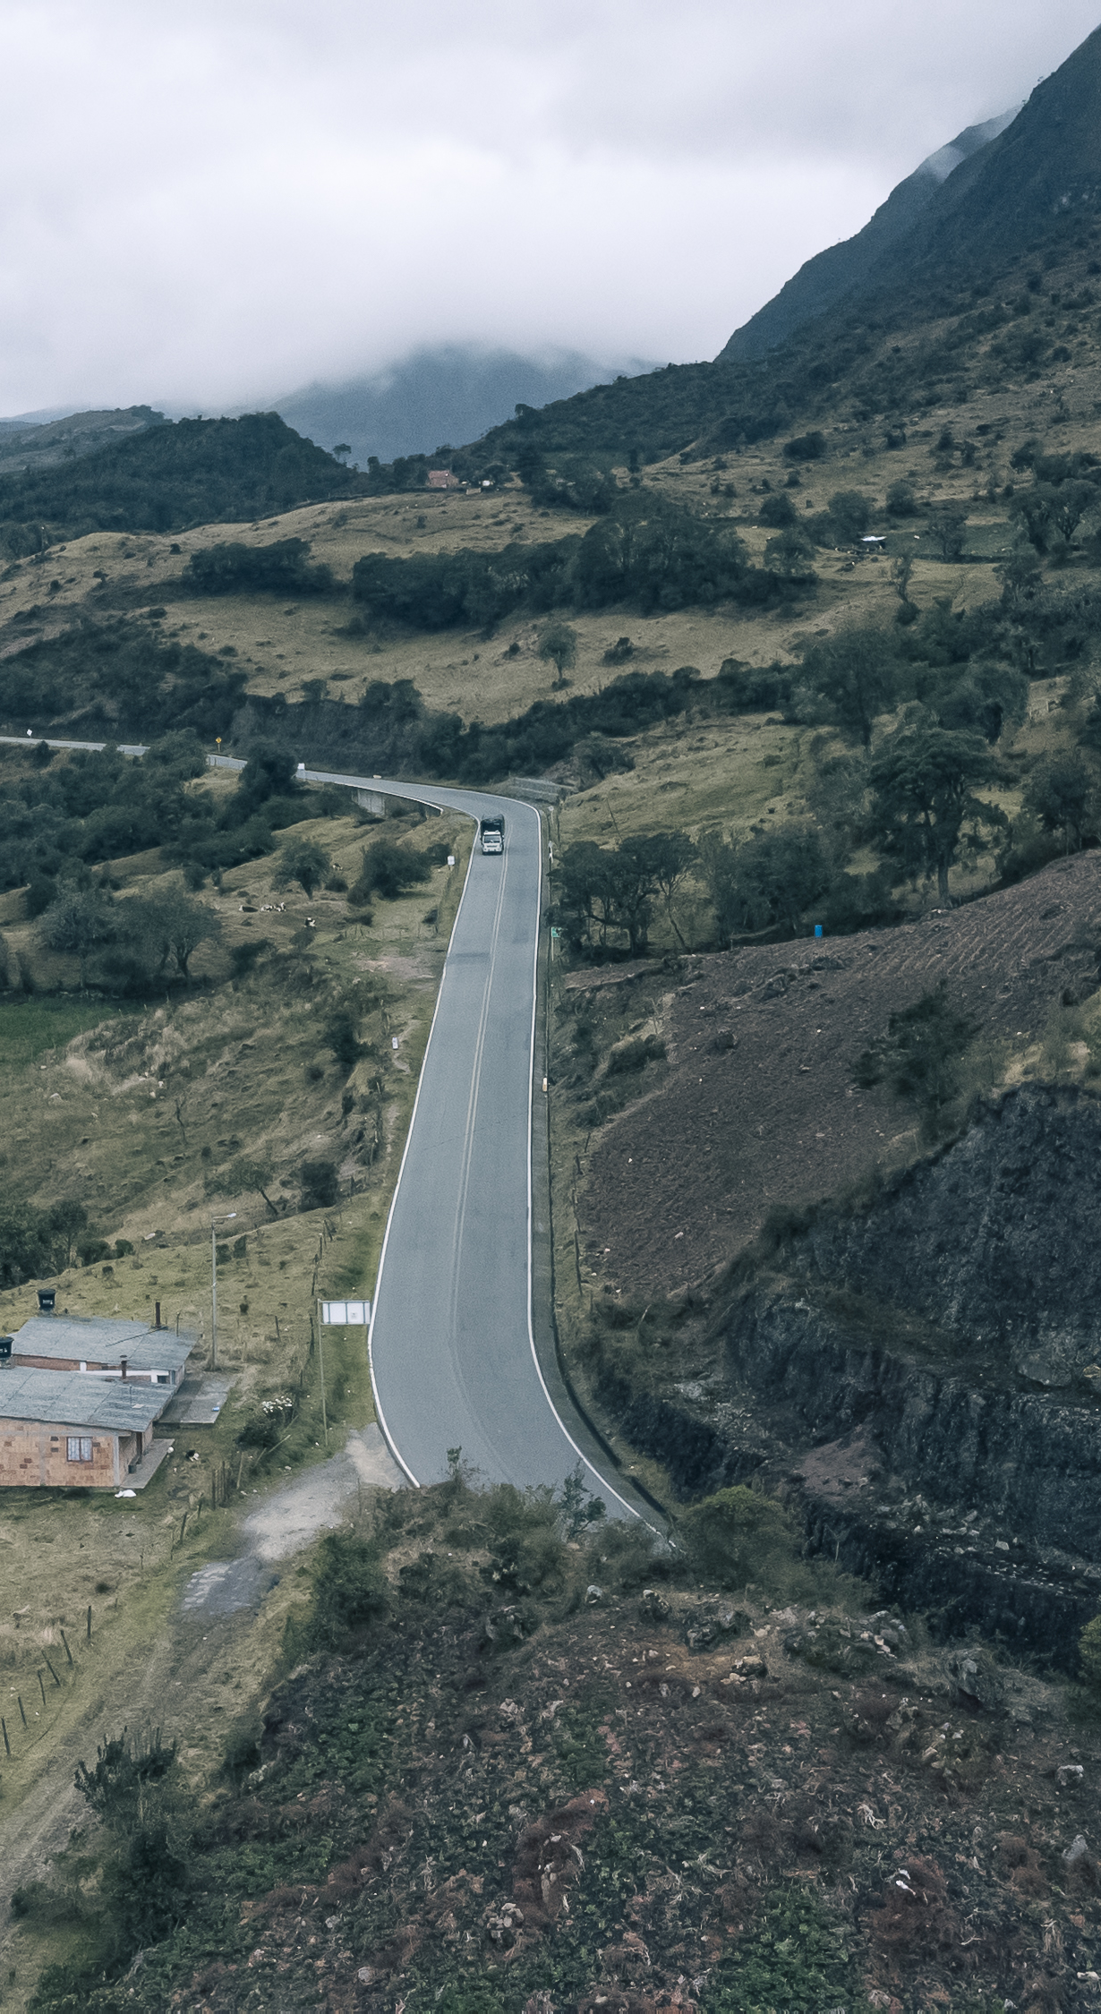

Vías primarias no concesionadas mejoradas
Vías primarias no concesionadas mantenidas y rehabilitadas
2023-2026
2023-2026
Programación y avance cuatrienio
Programación y avance cuatrienio
Páramo del almorzadero

Slide 4




Vías regionales y caminos ancestrales intervenidas
Plan Nacional de Vías para la Integración Regional – PNVIR-
7.339 km​
2023-2026
Intervenciones en vías terciarias
Meta 2023-2025: 10.317 km
71%
1.394 km​
Intervenciones en vías terciarias en municipios PDET
Meta 2023-2025: 1.987 km
Programación y avance cuatrienio
70%
2.181 km​
Intervenciones Convenios suscritos con Juntas de Acción Comunal
Meta cuatrienio 2023-2026: 2000 JAC contratadas
109%
14 municipios
Municipios priorizados con vías fluviales intervenidas
Meta cuatrienio 2023-2026: 33 municipios
42%
Macrometa

Slide 5


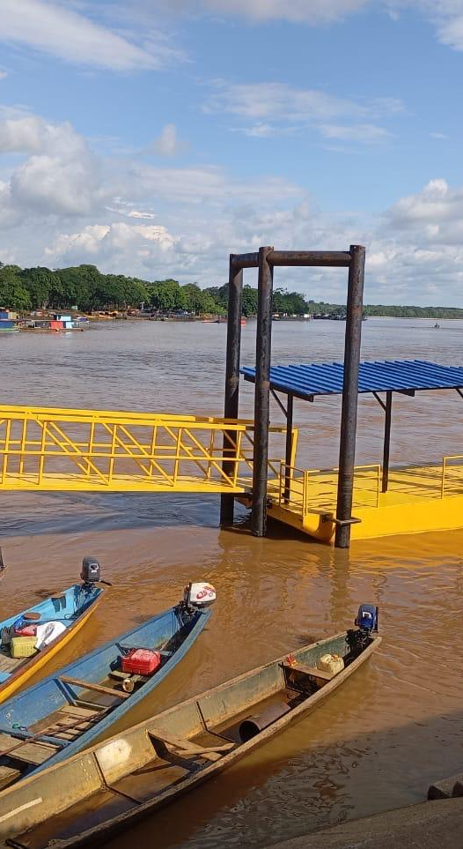


Instalaciones portuarias fluviales intervenidas
Canales de acceso a los puertos marítimos mantenidos, mejorados y profundizados
2023-2026
2023-2026
Programación y avance cuatrienio
Programación y avance cuatrienio
Muelle centro Verde - Montería
Macrometa

